Slide 1

FAMILLE DES MéTIERS DE LA GESTION ADMINISTRATIVE, DU TRANSPORT ET DE LA LOGISTIQUE
Classe : 2nde professionnelle
Mise en œuvre - Rentrée 2019
Académie d'Orléans-Tours

Slide 2

Pour vous, la classe de seconde « Famille des métiers de la gestion administrative, du transport et de la logistique », c’est… :
https://kahoot.it/
Académie d'Orléans-Tours

Slide 3
DES ACTIVITéS QUI PARTICIPENT à COMPRENDRE LE FONCTIONNEMENT D’une organisation et ACCROîTRE LA PERFORMANCE
DES METIERS CONNEXES ET Interdépendants

Slide 4
FAMILLE DE MéTIERS DE LA GESTION ADMINISTRATIVE, DU TRANSPORT ET DE LA LOGISTIQUE
DES METIERS CONNEXES ET Interdépendants
BAC PRO LOGISTIQUE
BAC PRO TRANSPORT
BAC PRO GESTION-ADMINIS-TRATION

Slide 5
REFERENTIEL DES ACTIVITES PROFESSIONNELLES
BACCALAUREAT PROFESSIONNEL GESTION-ADMINISTRATION
Partenaires externes :
Clients, fournisseurs, plateformes logistiques, transporteurs
Partenaires institutionnels :
CARSAT, services fiscaux, etc.
Services internes :
GRH, administratif et financier, communication, logistique, transport, etc..
Gestionnaire administratif
Gestion administrative des relations externes
Gestion administrative des relations avec le personnel
efficacité efficience
Gestion administrative des relations internes
performance
Gestion
administrative
des projets

Slide 6
REFERENTIEL DES ACTIVITES PROFESSIONNELLES
BACCALAUREAT PROFESSIONNEL LOGISTIQUE
Partenaires externes :
Clients, fournisseurs, transporteurs
Partenaires institutionnels :
CARSAT, service douane, etc.
Services internes :
GRH, administratif et financier, communication, etc.
Opérateur(trice) logistique
Prise en charge des flux entrants
Prise en charge
des flux
sortants
efficacité efficience
Suivi et optimisation du stockage
Conduite
en sécurité
de chariots
performance
Relations
avec des partenaires

Slide 7
REFERENTIEL DES ACTIVITES PROFESSIONNELLES
BACCALAUREAT PROFESSIONNEL TRANSPORT
Partenaires externes :
Clients, fournisseurs, plateforme logistique
Partenaires institutionnels :
CARSAT, service douane, etc.
Services internes :
GRH, administratif et financier, communication, etc.
Assistant(e) d’exploitation
Mise en œuvre d’une opération de transport
Suivi d’une opération de transport
efficacité efficience
Respect des procédures de qualité, de sécurité, de sûreté et des contraintes environnementales
Dédouanement des marchandises
performance
Relations
avec des partenaires

Slide 8
FAMILLE DES MéTIERS DE LA GESTION ADMINISTRATIVE, DU TRANSPORT ET DE LA LOGISTIQUE
DES ACTIVITES CONNEXES ET Interdépendantes
entreprise perfor-mante
Vendre des biens ou services
Gérer et suivre les relations avec les partenaires
Acheter de matières premières et les transformer
Suivre la trésorerie
Gérer le personnel
Etc.
Gérer et entreposer la marchandise
Transporter de la marchandise
Gérer des ressources et de l’information
Création
DE LA FAMILLE DEs MéTIERS
ET DE LA LOGISTIQUE
DE LA GESTION ADMINSITRATIVE
DU TRANSPORT
Dans un environnement numérique :
outils professionnels, usages sociaux, etc.

Slide 9
AUJOURD’HUI des ACTIVITES D’ENSEIGNEMENT SUR LE PLATEAU TECHNIQUE SOUS FORME DE SCENARIi dans les 3 Spécialités du BAC PRO
Avec une entrée DANS LA FORMATION PAR Spécialité

Slide 10
demain des ACTIVITES D’ENSEIGNEMENT SUR LE PLATEAU TECHNIQUE SOUS FORME DE SCENARIi dans les 3 Spécialités du bcp
Avec une entrée DANS LA FORMATION PAR Spécialité

Slide 11

Quel est alors le changement ?
Académie d'Orléans-Tours

Slide 12

Créer davantage d’interactions entre les acteurs
Donner davantage de sens à l’activité
Acquérir des compétences communes et transférables
Ma mission…
Quelles sont les actions qui ont eu lieu avant ma mission ?
Quelle est la conséquence d’une erreur dans la réalisation de ma mission ?
Quel service traitera le dysfonctionnement ?
Quelles sont les actions qui auront lieu après ma mission ?
Académie d'Orléans-Tours

Slide 13

Comment va s’organiser l’enseignement ?
Académie d'Orléans-Tours

Slide 14
FAMILLE DES MéTIERS DE LA GESTION ADMINISTRATIVE, DU TRANSPORT ET DE LA LOGISTIQUE
EXEMPLE DE SCENARIO - EXTRAIT
Je suis professeur(e) en seconde famille de métiers GA T L
Exemple d’un extrait de scénario
L’évènement : La livraison de la marchandise à l’entrepôt
Le scénario :
Un conducteur se présente à l’entrepôt pour livrer de la marchandise.
L’opérateur(trice) logistique a réalisé les contrôles qualitatifs et
quantitatifs après le déchargement.
Il(elle) détecte une anomalie.
La marchandise fabriquée à l’usine de production est stockée dans
un entrepôt chez un prestataire logistique (surface de stockage
insuffisante chez le fabricant à la sortie de la chaine de production).
BAC PRO
LOGISTIQUE
BAC PRO
TRANSPORT
BAC PRO
GESTION-ADMINIS-TRATION

Slide 15
FAMILLE DES MéTIERS DE LA GESTION ADMINISTRATIVE, DU TRANSPORT ET DE LA LOGISTIQUE
LA RECHERCHE DES Compétences Ciblées – BAC PRO LOGISTIQUE
Pour préparer un scénario pédagogique :
Je recherche les compétence ciblées…
  dans le référentiel du BAC PRO gestion-administration
  dans le référentiel du BAC PRO transport
  dans le référentiel du BAC PRO logistique
NON
NON
OUI
Je rapproche cette compétence des compétences
communes de la famille de métiers
OUI
Je ne déprofessionnalise pas la classe de seconde.

Slide 16
FAMILLE DES MéTIERS DE LA GESTION ADMINISTRATIVE, DU TRANSPORT ET DE LA LOGISTIQUE
LES Compétences Visées – BAC PRO LOGISTIQUE
Avant la famille de métiers
Depuis la mise en œuvre de la famille de métiers
Compétences du BAC PRO LOGISTIQUE
G1C1 – Recevoir des marchandises
G1C12 – Vérifier la conformité de la livraison
G1C15 – Accepter ou refuser la marchandise
G1C16 – Saisir les informations nécessaires
G3C2 – Participer aux traitements des litiges
G3C21 – Relever les anomalies et les avaries
G3C22 – Préparer le dossier litige
G3C23 – Participer au suivi des dossiers litiges
G6 – Les relations avec les partenaires (en français et en langue étrangère)
Compétences communes à la famille des métiers
C4 – Traiter des flux physiques en relation avec les données de gestion
C5 – Assurer le respect de la réglementation, des normes et traiter des dysfonctionnements
C1- Gérer des relations interpersonnelles
Compétences du BAC PRO LOGISTIQUE
G1C1 – Recevoir des marchandises
G1C12 – Vérifier la conformité de la livraison
G1C15 – Accepter ou refuser la marchandise
G1C16 – Saisir les informations nécessaires
G3C2 – Participer aux traitements des litiges
G3C21 – Relever les anomalies et les avaries
G3C22 – Préparer le dossier litige
G3C23 – Participer au suivi des dossiers litiges
G6 – Les relations avec les partenaires (en français et en langue étrangère)

Slide 17
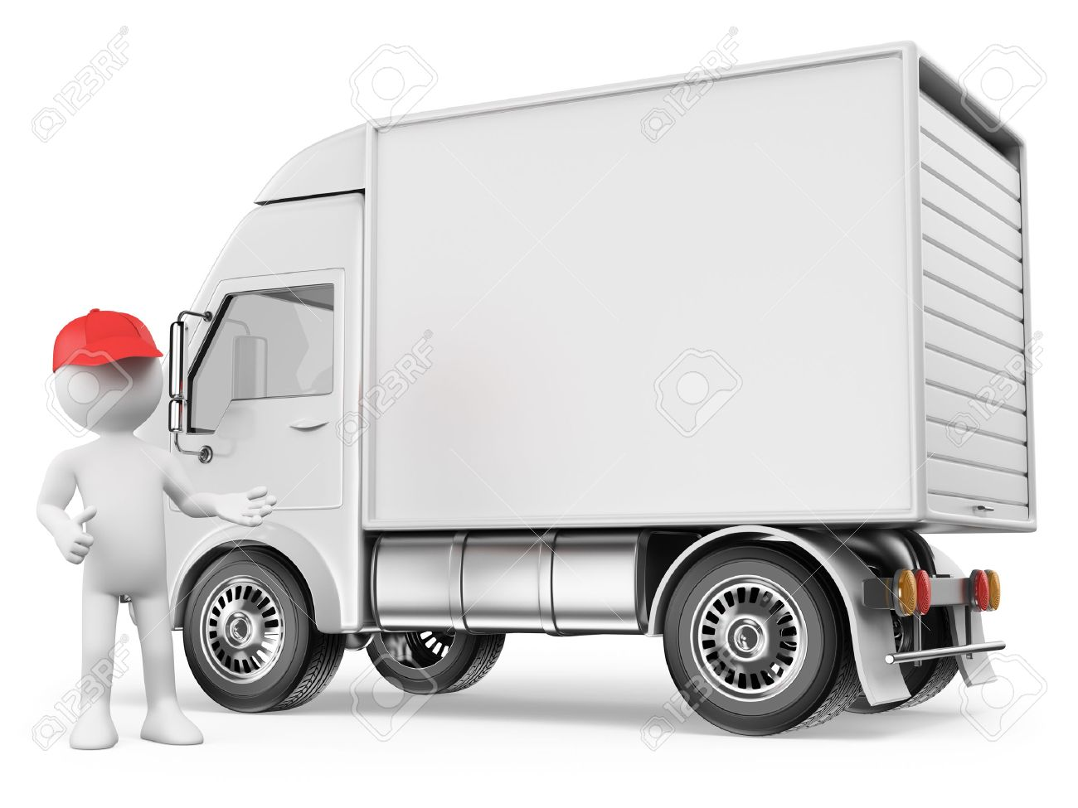
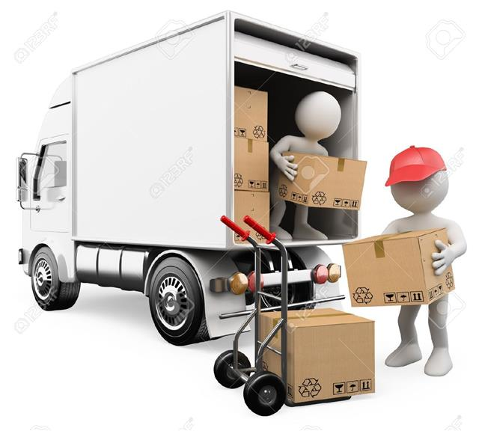


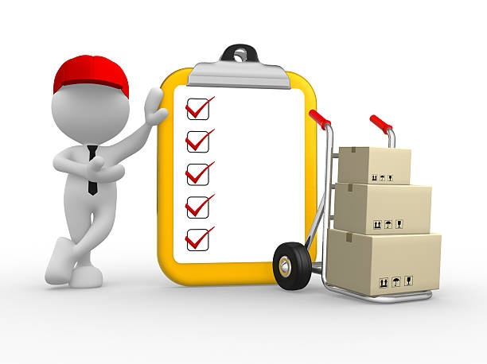
FAMILLE DES MéTIERS DE LA GESTION ADMINISTRATIVE, DU TRANSPORT ET DE LA LOGISTIQUE
LES RÔLES Endossés PAR LES APPRENANTS – BAC PRO LOGISTIQUE
Avant la famille de métiers
Plateau technique : un entrepôt pédagogique
ZONE RECEPTION
ENTREPÔT LOGISTIQUE
Sur le plateau technique :
Les élèves sont affectés dans la zone de réception de l’entrepôt :
Un élève endossait le rôle de conducteur(trice),
Un élève endossait le rôle de l’opérateur(trice) logistique,
Un élève endossait le rôle du che(fe) d’équipe,
Un élève endossait le rôle de responsable logistique.
Conducteur(trice)
Opérateur(trice) logistique
Opérateur(trice) logistique
Responsable
logistique
Chef(fe) d’équipe

Slide 18



FAMILLE DES MéTIERS DE LA GESTION ADMINISTRATIVE, DU TRANSPORT ET DE LA LOGISTIQUE
LES RÔLES Endossés PAR LES APPRENANTS – BAC PRO LOGISTIQUE
Depuis la mise en œuvre
de la famille de métiers
Plateau technique – 3 zones dédiées
ENTREPÔT LOGISTIQUE
Sur le plateau technique, des élèves de la classe de 2nde famille de métiers GA, T et L – BAC PRO logistique sont affectés :
Conducteur(trice)
Dans la zone de réception de l’entrepôt :
Un élève endosse le rôle de conducteur(trice),
Un élève endosse le rôle de l’opérateur(trice) logistique,
Un élève endosse le rôle du chef(fe) d’équipe,
Un élève endosse le rôle de responsable logistique.
Opérateur(trice) logistique
Opérateur(trice) logistique
Responsable
logistique
Chef(fe) d’équipe
Dans au service exploitation des transports chez le transporteur
Un élève endosse le rôle d’assistant(e) exploitant(e) des transports.
Dans au service gestion et administration à l’usine de production :
Un élève endosse le rôle de gestionnaire administratif à l’usine de production
Assistant(e) exploitation
des transports
Gestionnaire administratif
USINE DE PRODUCTION
TRANSPORTEUR

Slide 19
FAMILLE DES Métiers DE LA GESTION ADMINISTRATIVE, DU TRANSPORT ET DE LA LOGISTIQUE
LE PLATEAU TECHNIQUE – bcp LOGISTIQUE
SCENARIO DANS LE RESPECT DES COMPETENCES COMMUNES ET DU REFERENTIEL BAC PRO LOGISTIQUE
Avant la famille de métiers
Depuis la mise en œuvre de la famille de métiers
ENTREPÔT LOGISTIQUE
ENTREPÔT LOGISTIQUE
Conducteur(trice)
Opérateur(trice) logistique
Conducteur(trice)
Opérateur(trice) logistique
Responsable
logistique
Opérateur(trice) logistique
Chef(fe) d’équipe
Opérateur(trice) logistique
Responsable
logistique
Assistant(e) exploitation
des transports
Gestionnaire administratif
Chef(fe) d’équipe
TRANSPORTEUR
USINE DE PRODUCTION

Slide 20
FAMILLE DES MéTIERS DE LA GESTION ADMINISTRATIVE, DU TRANSPORT ET DE LA LOGISTIQUE
LES ACTIONS Réalisées par les apprenants – bcp LOGISTIQUE
Avant la famille de métiers
Depuis la mise en œuvre de la famille de métiers
Sur le plateau technique
Les actions de l’élève pour le signalement du litige et son traitement - opérateur(trice) logistique et chef(fe) d’équipe
Les actions de l’élève - zone de réception de l’entrepôt :
Réaliser les contrôles et renseigner la lettre de voiture,
Demander au chef(fe) d’équipe d’émarger,
Sur le plateau technique - Les actions de l’élève pour le signalement du litige et son traitement - responsable logistique
Compléter le tableau de bord du suivi,
Envoyer éventuellement une LRAR pour confirmer les réserves,
Transmettre les informations au service comptable.
Au cours de la séance ou quelques jours plus tard… l’enseignant(e) donne une indication complémentaire et l’élève met à jour le tableau de bord.
Sur le plateau technique - Les actions de l’élève pour le signalement du litige et son traitement :
Les actions de l’élève - zone de réception de l’entrepôt -opérateur(trice) logistique et chef(fe) d’équipe (entrepôt logistique)
Réaliser les contrôle et renseigner la lettre de voiture,
Demander au chef(fe) d’équipe d’émarger,
Transmettre la lettre de voiture au service administratif.
Les actions de l’élève pour le signalement du litige et son traitement - responsable logistique (entrepôt logistique)
Compléter le tableau de bord du suivi,
Envoyer éventuellement une LRAR pour confirmer les réserves et participe à la résolution du litige
Transmettre les informations au service comptable.
Les actions de l’élève - service exploitation des transports (société de transporteur)
Suivre la livraison et consulter la lettre de voiture en ligne,
Répondre à la demande des partenaires et participe à la résolution du litige,
Compléter le tableau de bord du suivi des litiges et participer au traitement.
Les actions de l’élève - service gestion et administration (usine de production)
Comprendre l’anomalie et participer à la gestion du litige,
Adresser un courrier au transporteur,
Compléter le tableau de bord du suivi des litiges.

Slide 21
FAMILLE DES MéTIERS DE LA GESTION ADMINISTRATIVE, DU TRANSPORT ET DE LA LOGISTIQUE
LES Compétences Visées – BAC PRO LOGISTIQUE
Avant la famille de métiers
Depuis la mise en œuvre de la famille de métiers
Compétences du BAC PRO LOGISTIQUE
G1C1 – Recevoir des marchandises
G1C12 – Vérifier la conformité de la livraison
G1C15 – Accepter ou refuser la marchandise
G1C16 – Saisir les informations nécessaires
G3C2 – Participer aux traitements des litiges
G3C21 – Relever les anomalies et les avaries
G3C22 – Préparer le dossier litige
G3C23 – Participer au suivi des dossiers litiges
G6 – Les relations avec les partenaires (en français et en langue étrangère)
Compétences communes à la famille des métiers
C4 – Traiter des flux physiques en relation avec les données de gestion
C5 – Assurer le respect de la réglementation, des normes et traiter des dysfonctionnements
C1 - Gérer des relations interpersonnelles
Compétences du BAC PRO LOGISTIQUE
G1C1 – Recevoir des marchandises
G1C12 – Vérifier la conformité de la livraison
G1C15 – Accepter ou refuser la marchandise
G1C16 – Saisir les informations nécessaires
G3C2 – Participer aux traitements des litiges
G3C21 – Relever les anomalies et les avaries
G3C22 – Préparer le dossier litige
G3C23 – Participer au suivi des dossiers litiges
G6 – Les relations avec les partenaires (en français et en langue étrangère)
Tableau des compétences communes
et transférables

Slide 22
FAMILLE DES MéTIERS DE LA GESTION ADMINISTRATIVE, DU TRANSPORT ET DE LA LOGISTIQUE
L’IMPORTANCE ET LA Durée DE LA MISSION – BAC PRO LOGISTIQUE
Avant la famille de métiers
Depuis la mise en œuvre de la famille de métiers
Importance de la gestion du litige dans l’activité (max. 6 étoiles)
Importance de la gestion du litige dans l’activité
(max. 6 étoiles)
Durée de l’action par rapport à la durée de la mission (max. 6 étoiles)
- Zone de réception – opérateur(trice) –entrepôt- :
- Zone de réception – responsable logistique – entrepôt- :
Durée de l’action par rapport à la durée de la mission
(max. 6 étoiles)
- Zone de réception – opérateur(trice) –entrepôt- :
- Zone de réception – responsable logistique – entrepôt- :
- Service exploitation des transports chez le transporteur :
- Service gestion et administration – usine de production :

Slide 23


Je suis enseignant(e) en économie et gestion, option/profil transport-logistique.
J’enseigne en 2nde famille des métiers de la gestion administrative, du transport et de la logistique -
BAC PRO logistique.
Académie d'Orléans-Tours

Slide 24
J’ENSEIGNE EN SECONDE FAMILLE DES MéTIERS DE LA GESTION ADMINISTRATIVE,
DU TRANSPORT ET DE LA LOGISTIQUE - BAC PRO LOGISTIQUE
2NDE FAMILLE DES METIERS
DES COMPETENCES COMMUNES
UN REFERENTIEL
BAC PRO LOGISTIQUE
DES ACTIVITES SUR LE PLATEAU TECHNIQUE
UN Aménagement DES ESPACES EXISTANTS
DES SCENARII INSCRITS DANS UNE ACTIVITE PROFESSIONNELLE GLOBALE
DES ACTIONS EN AMONT ET EN AVAL DE LA MISSION « CŒUR DU METIER »
DES SCENARII ET RÔLES Endossés PAR LES APPRENANTS ELARGIS DANS LE RESPECT DES Compétences DU REFERENTIEL
DES INTERACTIONS ENTRE LES DIFFERENTS ACTEURS DU SCANARIO
INTREGRATION DES USAGES DU NUMERIQUE DANS LES SCENARII
Une liberté pédagogique pour les enseignants de l’équipe dans la construction de la stratégie de formation.
Des compétences
professionnelles
acquises par les apprenants
dès la classe de seconde.

Slide 25
FAMILLE DES MéTIERS DE LA GESTION ADMINISTRATIVE, DU TRANSPORT ET DE LA LOGISTIQUE
LA RECHERCHE DES Compétences Ciblées – BAC PRO gestion-ADMINISTRATION
Pour préparer un scénario pédagogique :
Je recherche les compétence ciblées…
  dans le référentiel du BAC PRO gestion-administration
  dans le référentiel du BAC PRO transport
  dans le référentiel du BAC PRO logistique
OUI
NON
NON
Je rapproche cette compétence des compétences
communes de la famille de métiers
OUI
Je ne déprofessionnalise pas la classe de seconde.

Slide 26
FAMILLE DES MéTIERS DE LA GESTION ADMINISTRATIVE, DU TRANSPORT ET DE LA LOGISTIQUE
LES Compétences Visées – BAC PRO GESTION-ADMINISTRATION
Avant la famille de métiers
Depuis la mise en œuvre de la famille de métiers
Compétences communes à la famille des métiers
C4 – Traiter des flux physiques en relation avec les données de gestion
C5 – Assurer le respect de la réglementation, des normes et traiter des dysfonctionnements
C3 – Mettre en œuvre et contrôler les processus administratifs
Compétences du BAC PRO
GESTION-ADMINISTRATION
Pôle 1 – Gestion administrative des relations externes
113 – Suivre le processus commande – livraison – facturation
124 – Assurer le traitement administratif des livraisons et la facturation
Pôle 1 – Gestion administrative des relations externes
134 – S’adapter à un contexte métier spécifique
Pôle 1 – Gestion administrative des relations externes
115 – Gestion des règlements et traitement des litiges
Compétences du BAC PRO GESTION-ADMINISTRATION
Pôle 1 – Gestion administrative des relations externes
113 – Suivre le processus commande – livraison – facturation
115 – Gestion des règlements et traitement des litiges
124 – Assurer le traitement administratif des livraisons et la facturation
134 – S’adapter à un contexte métier spécifique

Slide 27

FAMILLE DES MéTIERS DE LA GESTION ADMINISTRATIVE, DU TRANSPORT ET DE LA LOGISTIQUE
LES RÔLES Endossés PAR LES APPRENANTS – BAC PRO GESTION-ADMINISTRATION
Avant la famille de métiers
Plateau technique – gestion administration
Sur le plateau technique gestion-administration
Un élève endossait le rôle de gestionnaire administratif à l’unité de production.
Un élève endossait le rôle de gestionnaire administratif et financier.
Gestionnaire administratif unité de production
Gestionnaire administratif et financier
USINE DE PRODUCTION

Slide 28
FAMILLE DES MéTIERS DE LA GESTION ADMINISTRATIVE, DU TRANSPORT ET DE LA LOGISTIQUE
LES RÔLES Endossés PAR LES APPRENANTS – BAC PRO GESTION-ADMINISTRATION
Depuis la mise en œuvre
de la famille de métiers
Plateau technique – 3 zones dédiées
ENTREPÔT LOGISTIQUE
Sur le plateau technique, des élèves de la classe de 2nde famille de métiers GA, T et L – BAC PRO GA sont affectés :
Dans l’entrepôt :
Un élève endosse le rôle de l’opérateur(trice) logistique,
Un élève endosse le rôle de responsable logistique.
Opérateur(trice) logistique
Assistant(e) exploitation
des transports
Dans au service exploitation des transports chez le transporteur
Un élève endosse le rôle d’assistant(e) exploitant(e) des transports.
Responsable
logistique
TRANSPORTEUR
Dans au service gestion et administration à l’usine de production :
Un élève endosse le rôle de gestionnaire administratif de l’unité de production,
Un élève endosse le rôle de gestionnaire administratif et financier.
Gestionnaire administratif
unité de production
Gestionnaire administratif et financier
USINE DE PRODUCTION

Slide 29
FAMILLE DES MéTIERS DE LA GESTION ADMINISTRATIVE, DU TRANSPORT ET DE LA LOGISTIQUE
LE PLATEAU TECHNIQUE – BAC PRO GESTION-ADMINISTRATION
SCENARIO DANS LE RESPECT DES COMPETENCES COMMUNES ET DU REFERENTIEL BAC PRO GESTION-ADMINISTRATION
Avant la famille de métiers
Depuis la mise en œuvre de la famille de métiers
Opérateur(trice) logistique
Gestionnaire administratif unité de production
Assistant(e) exploitation
des transports
Responsable
logistique
TRANSPORTEUR
Gestionnaire administratif et financier
Gestionnaire administratif
unité de production
USINE DE PRODUCTION
Gestionnaire administratif et financier
USINE DE PRODUCTION

Slide 30
FAMILLE DES MéTIERS DE LA GESTION ADMINISTRATIVE, DU TRANSPORT ET DE LA LOGISTIQUE
LES ACTIONS Réalisées par les apprenants – BAC PRO GESTION-ADMINISTRATION
Avant la famille de métiers
Depuis la mise en œuvre de la famille de métiers
Sur le plateau technique - Les actions de l’élève pour le signalement du litige et son traitement :
Les actions de l’élève – gestionnaire administratif (usine)
Analyser la lettre de voiture – y compris les conditions légales du contrat,
Contacter pour transporteur et la plateforme pour échanger et participer au traitement du litige,
Confirmer la LRAR les réserves,
Transmettre les informations au service administratif et financier pour établir la facturation
Les actions de l’élève – gestionnaire administratif et financier (usine)
Etablir la facture,
Renseigner le tableau de bord,
Réaliser le suivi du règlement du prestataire.
Au cours de la séance ou quelques jours plus tard… l’enseignant(e) donne une indication complémentaire et l’élève met à jour le tableau de bord.
Sur le plateau technique - Les actions de l’élève pour le signalement du litige et son traitement :
Les actions de l’élève – gestionnaire administratif (usine)
Analyser la lettre de voiture – y compris les conditions légales du contrat,
Confirme la LRAR les réserves,
Contacter pour transporteur et la plateforme pour échanger et participer au traitement du litige,
Transmettre les informations au service administratif et financier pour établir la facturation.
Les actions de l’élève – gestionnaire administratif et financier (usine)
Etablir la facture,
Renseigner le tableau de bord,
Réaliser le suivi du règlement du prestataire.
Les actions de l’élève – opérateur(trice) logistique (entrepôt) :
Réaliser les contrôles, renseigner le bon de réception et la lettre de voiture,
Transmettre au service administratif les informations et les documents.
Les actions de l’élève – responsable logistique (entrepôt) :
Compléter le tableau de bord du suivi,
Envoyer éventuellement une LRAR pour confirmer les réserves,
Transmettre les informations au service comptable.
Les actions de l’élève - service exploitation des transports (société de transport) :
Suivre la livraison et consulter la lettre de voiture en direct,
Répondre à la demande des partenaires,
Compléter le tableau de bord du suivi des litiges,
Ouvre éventuellement un dossier d’assurance pour la prise en charge éventuelle des frais liés au litige.

Slide 31
FAMILLE DES MéTIERS DE LA GESTION ADMINISTRATIVE, DU TRANSPORT ET DE LA LOGISTIQUE
LES Compétences Visées – BAC PRO GESTION-ADMINISTRATION
Avant la famille de métiers
Depuis la mise en œuvre de la famille de métiers
Compétences communes à la famille des métiers
C4 – Traiter des flux physiques en relation avec les données de gestion
C5 – Assurer le respect de la réglementation, des normes et traiter des dysfonctionnements
C3 – Mettre en œuvre et contrôler les processus administratifs
Compétences du BAC PRO
GESTION-ADMINISTRATION
Pôle 1 – Gestion administrative des relations externes
113 – Suivre le processus commande – livraison – facturation
124 – Assurer le traitement administratif des livraisons et la facturation
Pôle 1 – Gestion administrative des relations externes
134 – S’adapter à un contexte métier spécifique
Pôle 1 – Gestion administrative des relations externes
115 – Gestion des règlements et traitement des litiges
Compétences du BAC PRO GESTION-ADMINISTRATION
Pôle 1 – Gestion administrative des relations externes
113 – Suivre le processus commande – livraison – facturation
115 – Gestion des règlements et traitement des litiges
124 – Assurer le traitement administratif des livraisons et la facturation
134 – S’adapter à un contexte métier spécifique
Tableau des compétences communes
et transférables

Slide 32
FAMILLE DES MéTIERS DE LA GESTION ADMINISTRATIVE, DU TRANSPORT ET DE LA LOGISTIQUE
L’IMPORTANCE ET LA Durée DE LA MISSION – BAC PRO GESTION-ADMINISTRATION
Avant la famille de métiers
Depuis la mise en œuvre de la famille de métiers
Importance de la gestion du litige dans l’activité (max. 6 étoiles)
Durée de l’action par rapport à la durée de la mission (max. 6 étoiles)
- Service gestion et administration de l’usine :
- Service administratif et financier de l’usine :
Importance de la gestion du litige dans l’activité
(max. 6 étoiles)
Durée de l’action par rapport à la durée de la mission
(max. 6 étoiles)
- service gestion et administration de l’usine :
- Service administratif et financier de l’usine :
- Zone de réception – opérateur(trice) –entrepôt- :
- Zone de réception – responsable logistique – entrepôt- :
- Service exploitation des transports chez le transporteur :

Slide 33
Je suis enseignant(e) en économie et gestion, option gestion-administration.
J’enseigne en 2nde famille des métiers de la gestion administrative, du transport et de la logistique -
BAC PRO gestion-administration.
Académie d'Orléans-Tours

Slide 34
J’ENSEIGNE EN SECONDE FAMILLE DES Métiers DE LA GESTION ADMINISTRATIVE,
DU TRANSPORT ET DE LA LOGISTIQUE – BAC PRO GESTION-ADMINISTRATION
2NDE FAMILLE DES METIERS
DES COMPETENCES COMMUNES
UN REFERENTIEL
BAC PRO GESTION-ADMINISTRATION
DES ACTIVITES SUR LE PLATEAU TECHNIQUE
UN Aménagement DES ESPACES EXISTANTS
DES SCENARII INSCRITS DANS UNE ACTIVITE PROFESSIONNELLE GLOBALE
DES ACTIONS EN AMONT ET EN AVAL DE LA MISSION « CŒUR DU METIER »
DES SCENARII ET RÔLES Endossés PAR LES APPRENANTS ELARGIS DANS LE RESPECT DES Compétences DU REFERENTIEL
DES INTERACTIONS ENTRE LES DIFFERENTS ACTEURS DU SCANARIO
INTREGRATION DES USAGES DU NUMERIQUE DANS LES SCENARII
Une liberté pédagogique pour les enseignants de l’équipe dans la construction de la stratégie de formation.
Des compétences
professionnelles
acquises par les apprenants
dès la classe de seconde.

Slide 35
FAMILLE DES MéTIERS DE LA GESTION ADMINISTRATIVE, DU TRANSPORT ET DE LA LOGISTIQUE
LA RECHERCHE DES Compétences Ciblées – BAC PRO TRANSPORT
Pour préparer un scénario pédagogique :
Je recherche les compétence ciblées…
  dans le référentiel du BAC PRO gestion-administration
  dans le référentiel du BAC PRO logistique
  dans le référentiel du BAC PRO transport
NON
NON
OUI
Je rapproche cette compétence des compétences
communes de la famille de métiers
OUI
Je ne déprofessionnalise pas la classe de seconde.

Slide 36
FAMILLE DES MéTIERS DE LA GESTION ADMINISTRATIVE, DU TRANSPORT ET DE LA LOGISTIQUE
LES Compétences Visées – BAC PRO transport
Avant la famille de métiers
Depuis la mise en œuvre de la famille de métiers
Compétences du BAC PRO TRANSPORT
G3 – Le suivi d’une opération de transport
G3C2 – Traiter les dysfonctionnements et les réclamations
G3 – L’organisation des flux entrants et sortants
G3C4 – Suivre les expéditions
G4 – Le respect des procédures qualité, sécurité, sûreté et des contraintes environnementales
G4C1 – Mettre en œuvre les procédures de sûreté, de sécurité et de qualité
G6 – Les relations avec les partenaires (en français et en langue étrangère)
Compétences communes à la famille des métiers
C3- Mettre en œuvre et contrôler les processus administratifs
C5- Assurer le respect de la réglementation, des normes et traiter des dysfonctionnements
C1- Gérer des relations interpersonnelles
Compétences du BAC PRO TRANSPORT
G3 – L’organisation des flux entrants et sortants
G3C4 – Suivre les expéditions
G3 – Le suivi d’une opération de transport
G3C2 – Traiter les dysfonctionnements et les réclamations
G4 – Le respect des procédures qualité, sécurité, sûreté et des contraintes environnementales
G4C1 – Mettre en œuvre les procédures de sûreté, de sécurité et de qualité
G6 – Les relations avec les partenaires (en français et en langue étrangère)

Slide 37

FAMILLE DES MéTIERS DE LA GESTION ADMINISTRATIVE, DU TRANSPORT ET DE LA LOGISTIQUE
LES RÔLES Endossés PAR LES APPRENANTS – BAC PRO transport
Avant la famille de métiers
Plateau technique : bureau d’exploitation des transports
TRANSPORTEUR
Sur le plateau technique :
Les élèves sont affectés en zone d’exploitation
Conducteur(trice)
Assistant(e) exploitation des transports
Exploitant(e) des transports

Slide 38
FAMILLE DES MéTIERS DE LA GESTION ADMINISTRATIVE, DU TRANSPORT ET DE LA LOGISTIQUE
LES RÔLES Endossés PAR LES APPRENANTS – BAC PRO transport
Depuis la mise en œuvre
de la famille de métiers
Plateau technique – 3 zones dédiées
ENTREPÔT LOGISTIQUE
Gestionnaire administratif
unité de production
Sur le plateau technique, des élèves de la classe de 2nde famille de métiers GA, T et L – BAC PRO transport sont affectés :
Dans l’entrepôt :
Un élève endosse le rôle de l’opérateur(trice) logistique,
Un élève endosse le rôle de responsable logistique.
Opérateur(trice) logistique
Responsable
logistique
USINE DE PRODUCTION
Dans au service exploitation des transports chez le transporteur
Un élève endosse le rôle de conducteur(trice),
Un élève endosse le rôle d’assistant(e) exploitation des transports,
Un élève endosse le rôle d’exploitant des transports.
Conducteur(trice)
Dans au service gestion et administration à l’usine de production :
Un élève endosse le rôle de gestionnaire administratif de l’unité de production.
Assistant(e) exploitation
des transports
Exploitatant(e) des transports
TRANSPORTEUR

Slide 39
FAMILLE DES MéTIERS DE LA GESTION ADMINISTRATIVE, DU TRANSPORT ET DE LA LOGISTIQUE
SCENARIO DANS LE RESPECT DES COMPETENCES COMMUNES ET DU REFERENTIEL BAC PRO TRANSPORT
Avant la famille de métiers
Depuis la mise en œuvre de la famille de métiers
ENTREPÔT LOGISTIQUE
Gestionnaire administratif
unité de production
TRANSPORTEUR
Opérateur(trice) logistique
Conducteur(trice)
Responsable
logistique
USINE DE PRODUCTION
Exploitant(e) des transports
Exploitant(e) des transports
Conducteur(trice)
Assistant(e) exploitation
des transports
TRANSPORTEUR

Slide 40
FAMILLE DES MéTIERS DE LA GESTION ADMINISTRATIVE, DU TRANSPORT ET DE LA LOGISTIQUE
LES ACTIONS Réalisées par les apprenants – bac pro transport
Avant la famille de métiers
Depuis la mise en œuvre de la famille de métiers
Sur le plateau technique - Les actions de l’élève pour le signalement du litige et son traitement :
Les actions de l’élève – bureau d’assistant(e) exploitation des transports
Suivre la livraison et consulter la lettre de voiture en ligne,
Réaliser les contrôles, renseigner le bon de réception et la lettre de voiture,
Mettre à jour le dossier client,
Traiter des litiges,
Réaliser des propositions de traitement au responsable d’exploitation et participer au traitement,
Ouvrir éventuellement un dossier de litige à l’assurance,
Compléter le tableau de bord du suivi,
Envoyer éventuellement une LRAR pour confirmer les réserves,
Transmettre les informations au service administratif,
Réaliser la pré-facturation.
Sur le plateau technique
Les actions de l’élève pour le signalement du litige et son traitement - assistant(e) exploitation des transports
Les actions de l’élève – bureau d’exploitation :
Suivre la livraison et consulter la lettre de voiture en ligne,
Réaliser les contrôles, renseigner le bon de réception et la lettre de voiture,
Mettre à jour le dossier client,
Traiter des litiges,
Réaliser des propositions de traitement au responsable d’exploitation et participer au traitement,
Ouvrir éventuellement un dossier de litige à l’assurance,
Compléter le tableau de bord du suivi,
Envoyer éventuellement une LRAR pour confirmer les réserves,
Transmettre les informations au service administratif,
Réaliser la pré-facturation.
Au cours de la séance ou quelques jours plus tard… l’enseignant(e) donne une indication complémentaire et l’élève met à jour le tableau de bord.
Les actions de l’élève – opérateur(trice) logistique (entrepôt) :
Réaliser les contrôles, renseigner le bon de réception et la lettre de voiture,
Transmettre au service administratif les informations et les documents
Les actions de l’élève – responsable logistique (entrepôt) :
Compléter le tableau de bord du suivi,
Envoyer éventuellement une LRAR pour confirmer les réserves,
Transmettre les informations au service administratif.
Les actions de l’élève - service gestion et administration (usine de production)
Comprendre l’anomalie et participer à la gestion du litige,
Adresser un courrier au transporteur,
Compléter le tableau de bord du suivi des litiges.

Slide 41
FAMILLE DES MéTIERS DE LA GESTION ADMINISTRATIVE, DU TRANSPORT ET DE LA LOGISTIQUE
LES Compétences Visées – bac pro transport
Avant la famille de métiers
Depuis la mise en œuvre de la famille de métiers
Compétences du BAC PRO TRANSPORT
G3 – Le suivi d’une opération de transport
G3C2 – Traiter les dysfonctionnements et les réclamations
G3 – L’organisation des flux entrants et sortants
G3C4 – Suivre les expéditions
G4 – Le respect des procédures qualité, sécurité, sûreté et des contraintes environnementales
G4C1 – Mettre en œuvre les procédures de sûreté, de sécurité et de qualité
G6 – Les relations avec les partenaires (en français et en langue étrangère)
Compétences communes à la famille des métiers
C3- Mettre en œuvre et contrôler les processus administratifs
C5- Assurer le respect de la réglementation, des normes et traiter des dysfonctionnements
C1- Gérer des relations interpersonnelles
Compétences du BAC PRO TRANSPORT
G3 – L’organisation des flux entrants et sortants
G3C4 – Suivre les expéditions
G3 – Le suivi d’une opération de transport
G3C2 – Traiter les dysfonctionnements et les réclamations
G4 – Le respect des procédures qualité, sécurité, sûreté et des contraintes environnementales
G4C1 – Mettre en œuvre les procédures de sûreté, de sécurité et de qualité
G6 – Les relations avec les partenaires (en français et en langue étrangère)

Slide 42
FAMILLE DES MéTIERS DE LA GESTION ADMINISTRATIVE, DU TRANSPORT ET DE LA LOGISTIQUE
L’IMPORTANCE ET LA Durée DE LA MISSION – bac pro TRANSPORT
Avant la famille de métiers
Depuis la mise en œuvre de la famille de métiers
Importance de la gestion du litige dans l’activité (max. 6 étoiles)
Importance de la gestion du litige dans l’activité
(max. 6 étoiles)
Durée de l’action par rapport à la durée de la mission (max. 6 étoiles)
- Service exploitation des transports chez le transporteur :
Durée de l’action par rapport à la durée de la mission
(max. 6 étoiles)
- Zone de réception – opérateur(trice) –entrepôt- :
- Zone de réception – responsable logistique – entrepôt- :
- Service exploitation des transports chez le transporteur :
- Service gestion et administration – usine de production :

Slide 43
Je suis enseignant(e) en économie et gestion, option/profil transport-logistique.
J’enseigne en 2nde famille des métiers de la gestion administrative, du transport et de la logistique -
BAC PRO transport.
Académie d'Orléans-Tours

Slide 44
J’ENSEIGNE EN SECONDE FAMILLE DES Métiers DE LA GESTION ADMINISTRATIVE,
DU TRANSPORT ET DE LA LOGISTIQUE – BAC PRO TRANSPORT
2NDE FAMILLE DES METIERS
DES COMPETENCES COMMUNES
UN REFERENTIEL
BAC PRO TRANSPORT
DES ACTIVITES SUR LE PLATEAU TECHNIQUE
UN Aménagement DES ESPACES EXISTANTS
DES SCENARII INSCRITS DANS UNE ACTIVITE PROFESSIONNELLE GLOBALE
DES ACTIONS EN AMONT ET EN AVAL DE LA MISSION « CŒUR DU METIER »
DES SCENARII ET RÔLES Endossés PAR LES APPRENANTS ELARGIS DANS LE RESPECT DES Compétences DU REFERENTIEL
DES INTERACTIONS ENTRE LES DIFFERENTS ACTEURS DU SCANARIO
INTREGRATION DES USAGES DU NUMERIQUE DANS LES SCENARII
Une liberté pédagogique pour les enseignants de l’équipe dans la construction de la stratégie de formation.
Des compétences
professionnelles
acquises par les apprenants
dès la classe de seconde.

Slide 45

Positionnement et intensité des missions dans le respect des domaines de compétences communes et du référentiel de la spécialité du BAC PRO
Académie d'Orléans-Tours

Slide 46
FAMILLE DES MéTIERS DE LA GESTION ADMINISTRATIVE, DU TRANSPORT ET DE LA LOGISTIQUE
L’IMPORTANCE ET LA Durée DE LA MISSION EN BAC PRO LOGISTIQUE OU TRANSPORT OU GESTION-ADMINISTRATION
Importance de la gestion du litige dans l’activité (max. 6 étoiles)
Durée de l’action par rapport à la durée
de la mission (max. 6 étoiles)
2nde famille des métiers GA T L – BAC PRO logistique
2nde famille des métiers GA T L – BAC PRO transport
2nde famille des métiers GA T L - BAC PRO gestion-administration
2nde famille des métiers GA T L - BAC PRO logistique
2nde famille des métiers GA T L - BAC PRO transport
2nde famille des métiers GA T L - BAC PRO gestion-administration

Slide 47
Une mission principale et des missions connexes nécessaires pour participer à comprendre le fonctionnement d’une organisation et accroître la performance.
Académie d'Orléans-Tours

Slide 48
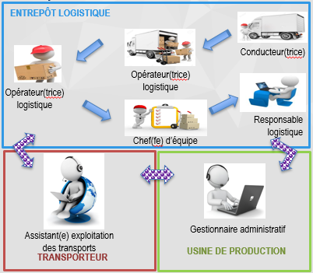
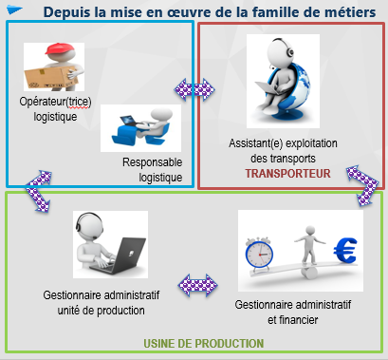
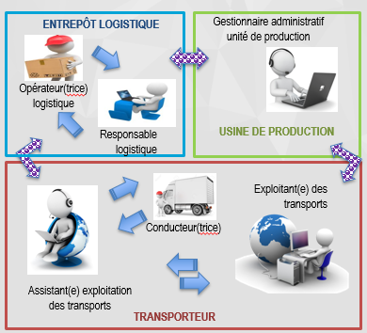
FAMILLE DES MéTIERS DE LA GESTION ADMINISTRATIVE, DU TRANSPORT ET DE LA LOGISTIQUE
LE POSITIONNEMENT DES MISSIONS PAR BAC PRO
2nde famille de métiers
BAC PRO logistique
2nde famille de métiers
BAC PRO gestion-administration
2nde famille de métiers
BAC PRO transport
Une classe de seconde professionnalisante dès l’entrée dans le cycle de formation.
Un positionnement différent des acteurs dans le respect des compétences communes
et des « entrées » par spécialité de BAC PRO.
Un scénario et des évènements identiques aux 3 spécialités de BAC PRO avec des entrées différentes.

Slide 49
Une seconde professionnelle professionnalisante et un choix de spécialité en fin de seconde
Académie d'Orléans-Tours

Slide 50
Je suis enseignant(e) en économie et gestion, option/profil transport-logistique ou en économie et gestion option gestion-administration.
J’enseigne en 2nde famille des métiers de la gestion administrative, du transport et de la logistique
Académie d'Orléans-Tours

Slide 51
J’ENSEIGNE EN SECONDE FAMILLE DES MéTIERS DE LA GESTION ADMINISTRATIVE,
DU TRANSPORT ET DE LA LOGISTIQUE
2NDE FAMILLE DES METIERS
DES COMPETENCES COMMUNES
DES REFERENTIELS AVEC DES « ENTREES » PAR SPECIALITE DE BAC PRO
DES ACTIVITES SUR LE PLATEAU TECHNIQUE
UN Aménagement DES ESPACES EXISTANTS
DES SCENARII INSCRITS DANS UNE ACTIVITE PROFESSIONNELLE GLOBALE
DES ACTIONS EN AMONT ET EN AVAL DE LA MISSION « CŒUR DU METIER »
DES SCENARII ET RÔLES Endossés PAR LES APPRENANTS ELARGIS DANS LE RESPECT DES Compétences DU REFERENTIEL
DES INTERACTIONS ENTRE LES DIFFERENTS ACTEURS DU SCANARIO
INTREGRATION DES USAGES DU NUMERIQUE DANS LES SCENARII
Une liberté pédagogique pour les enseignants de l’équipe dans la construction de la stratégie de formation.
Des compétences
professionnelles
acquises par les apprenants
dès la classe de seconde.

Slide 52
Et encore… quelques questions fréquentes
Académie d'Orléans-Tours

Slide 53
FAMILLE DES MéTIERS DE LA GESTION ADMINISTRATIVE, DU TRANSPORT ET DE LA LOGISTIQUE
J’enseigne dans la famille de métiers de la gestion administrative, du transport et de la logistique, je dois enrichir mes compétences à un secteur professionnel élargi et acquérir une culture commune ?
OUI
J’enseigne dans la famille de métiers de la gestion administrative, du transport et de la logistique – BAC PRO GA, je dois utiliser des logiciels professionnels de spécialité et des outils didactisés de la filière GA ?
OUI

Slide 54
FAMILLE DES MéTIERS DE LA GESTION ADMINISTRATIVE, DU TRANSPORT ET DE LA LOGISTIQUE
J’enseigne dans la famille de métiers de la gestion administrative, du transport et de la logistique – BAC PRO logistique, je dois utiliser des logiciels professionnels de spécialité et des outils didactisés de la filière transport-logistique ?
OUI
J’enseigne dans la famille de métiers de la gestion administrative, du transport et de la logistique – BAC PRO transport, je dois utiliser des logiciels professionnels de spécialité et des outils didactisés de la filière transport-logistique ?
OUI

Slide 55
FAMILLE DES MéTIERS DE LA GESTION ADMINISTRATIVE, DU TRANSPORT ET DE LA LOGISTIQUE
Un travail en réseau d’établissements est-il obligatoire ?
NON
Un travail en réseau d’établissements est-il possible ?
OUI

Slide 56
FAMILLE DES MéTIERS DE LA GESTION ADMINISTRATIVE, DU TRANSPORT ET DE LA LOGISTIQUE
J’enseigne dans un lycée qui propose au moins
2 spécialités de BAC PRO de la famille des métiers, l’enseignement professionnel est réparti entre les professeurs de GA et TL pour une même classe.
NON
J’enseigne dans un lycée qui propose au moins
2 spécialités de BAC PRO de la famille des métiers, je peux proposer quelques scénarios communs au cours de l’année avec une entrée différenciée.
OUI

Slide 57
FAMILLE DES MéTIERS DE LA GESTION ADMINISTRATIVE, DU TRANSPORT ET DE LA LOGISTIQUE
Je suis enseignant(e) en seconde famille de métiers - BAC PRO GA, l’espace professionnel doit-il comprendre un plateau technique complet logistique et transport ?
NON
Je suis enseignant(e) en seconde famille de métiers – BAC PRO transport, l’espace professionnel doit-il comprendre un plateau technique complet GA et logistique ?
NON
Je suis enseignant(e) en seconde famille de métiers – BAC PRO logistique, l’espace professionnel doit-il comprendre un plateau technique complet GA et transport ?
NON

Slide 58
FAMILLE DES MéTIERS DE LA GESTION ADMINISTRATIVE, DU TRANSPORT ET DE LA LOGISTIQUE
Je suis enseignant(e) en seconde famille de métiers – BAC PRO GA, les élèves acquièrent-ils dès la seconde des compétences en conduite de chariots élévateurs ?
NON
Je suis enseignant(e) en seconde famille de métiers – BAC PRO logistique, les élèves acquièrent-ils dès la seconde des compétences en conduite de chariots élévateurs ?
OUI
Je suis enseignant(e) en seconde famille de BAC PRO transport, les élèves acquièrent-ils dès la seconde des compétences en conduite de chariots élévateurs ?
OUI

Slide 59
FAMILLE DES MéTIERS DE LA GESTION ADMINISTRATIVE, DU TRANSPORT ET DE LA LOGISTIQUE
Je suis enseignant(e) en seconde famille de métiers – BAC PRO GA, les élèves acquièrent-ils dès la seconde des compétences en conduite de véhicules routiers.
NON
Je suis enseignant(e) en seconde famille de métiers – BAC PRO logistique, les élèves acquièrent-ils dès la seconde des compétences en conduite de véhicules routiers.
NON
Je suis enseignant(e) en seconde famille de métiers BAC PRO transport, les élèves acquièrent-ils dès la seconde des compétences en conduite de véhicules routiers.
NON

Slide 60

Rentrée 2019
LA FAMILLE DEs MéTIERS
ET DE LA LOGISTIQUE
DE LA GESTION ADMINSITRATIVE
DU TRANSPORT
Merci pour votre attention

